Slide 1
第5章 数组与字符串
1. 数组
2. 字符串类型
3. vector类

Slide 2
1.数组
数组是一种最为常见的数据结构，通过数组可以保存一组相同数据类型的数据，数组一旦创建，它的长度就固定了。
数组的类型可以为基本数据类型，也可以为引用数据类型，可以是一维数据，二维数据，甚至是多维数据。

Slide 3
假设如下场景：现在需要统计某公司100名员工的工资情况，例如计算平均工资、最高工资等。
可能的办法：用前面所学的知识，程序就需要声明100个变量来分别记住每位员工的工资（这样的话非常麻烦）。
解决办法：可以使用一个数组来记住这100名员工的工资，然后对数组的元素进行操作。

Slide 4
1.1数组的声明
声明一维数组有下列两种格式：
数组的元素类型 数组名[];
数组的元素类型 [] 数组名;
例如：
float boy[];
char [] cat;
声明二维数组有下列两种格式：
数组的元素类型 数组名[][];
数组的元素类型 [][] 数组名;
例如：
float a[][];
Char [][] b;

Slide 5
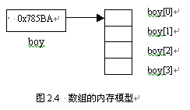
1.2 实例化
为数组分配元素的格式如下：
数组名 = new 数组元素的类型[数组元素的个数];
例如： boy = new float[4];
说明：数组属于引用型变量，数组变量中存放着数组的首元素的地址，通过数组变量的名字加索引使用数组的元素（内存示意如图2.4所示）.比如：
boy[0] = 12;
boy[1] = 23.908F;
boy[2] = 100;
boy[3] = 10.23f;
注意：数组的声明和分配空间可以在声明时同时完成：
float boy []=new float[4];

Slide 6
int[] ids = new int[100];
String[] names = new String[]{"张三","tom",...};
Object[] object = {"张三","tom",...};
数组属于引用型变量，两个相同类型的数组如果具有相同的引用，它们就有完全相同的元素。

Slide 7
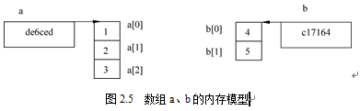

对于 int a[] = {1,2,3},b[ ] = {4,5};
数组变量a和b分别存放着引用de6ced和c17164，内存模型如图2.5所示
进行赋值a = b; 那么，a中存放的引用和b的相同，这时系统将释放最初分配给数组a的元素，使得a的元素和b的元素相同，a、b的内存模型变成如图2.6所示。

Slide 8
1.3 使用数组时的注意
1.每个数组的索引都有一个范围，即0~length-1。在访问数组的元素时，索引不能超出这个范围，否则程序会报错（ArrayIndexOutOfBoundsException，即数组角标越界异常）。
2.在使用变量引用一个数组时，变量必须指向一个有效的数组对象，如果该变量的值为null，则意味着没有指向任何数组，此时通过该变量访问数组的元素会出现错误（NullPointerException，即空指针异常）。

Slide 9
3. 并不是声明数组时元素都为0；
int[] ids = new int[100];
String[] names = new String[]{"张三","tom",...};
Object[] object = {"张三","tom",...};
数据类型 | 默认初始值
byte、short、int、long | 0
float、double | 0.0
char | 一个空字符，即’\u0000’
boolean | false
引用数据类型 | null，表示变量不引用任何对象

Slide 10
1.4 多维数组
二维数组的创建方式如下：holiday[0][1]=
int[][] days = new int[2][3];
boolean holidays[][] = { { true, false, true },{ false, true, false } };
二维数组可以看做一个表格。数组days看成一个2行3列的表格，数组holidays看成2行3列的表格
 | 列索引0 | 列索引1 | 列索引2
行索引0 | days[0][0] | days[0][1] | days[0][2]
行索引1 | days[1][0] | days[1][1] | days[1][2]

Slide 11
二维数组分析举例
例 5.5
public static void main(String[] args) {
String s[][]=new String[2] [];
s[0]=new String[3];
s[1]=new String[3];
s[0][0]=new String("GOOD");
s[0][1]=new String("LUCK");
s[0[2]=new String(" ");
s[1][0]=new String("TO");
s[1][1]=new String("YOU");
s[1][2]=new String("!");
}
 | 列索引0 | 列索引1 | 列索引2
行索引0 | GOOD | LUCK
行索引1 | TO | YOU | !

Slide 12
例5.6
public static void main(String[] args) {
int twodim[][]=new int[4] [];
twodim[0]=new int[2];
twodim[1]=new int[4];
twodim[2]=new int[6];
twodim[3]=new int[8];
}
 | 列索引0 | 列索引1 | 列索引2 | 列索引3 | 列索引4 | 列索引5 | 列索引6 | 列索引7
行索引0 | x | x
行索引1 | x | x | x | x
行索引2 | x | x | x | x | x | x
行索引3 | x | x | x | x | x | x | x | x

Slide 13
例5.8 打印数组
public static void main(String[] args) {
int[][] myTable={{23,45,65,34,21,67,78},
{46,14,18,46,98,63,88},
{98,81,64,90,21,14,23},
{54,43,55,76,22,43,33},
};
for (int row = 0; row < 4; row++) {
for (int col = 0; col < 7; col++) {
System.out.print(myTable[row][col]+" ");
}
System.out.println();
}
}

Slide 14
5.2找到其数组的最大值
public static void main(String[] args) {
int[][] myTable={{23,45,65,34,21,67,78},
{46,14,18,46,98,63,88},
{98,81,64,90,21,14,23},
{54,43,55,76,22,43,33},
};
int sum,max,maxrow=Integer.MIN_VALUE;
max=Integer.MIN_VALUE;
System.out.println(maxrow);
for (int row = 0; row < 4; row++) {
sum=0;
for (int col = 0; col < 7; col++) {
sum+=myTable[row][col];
if(sum>max){
max=sum;
maxrow=row;
}
}
System.out.println(max);
}
}

Slide 15
例5.3 数组复制
public static void main(String[] args) {
int elements[]={1,2,3,4,5,6};
int hold[]={10,9,8,7,6,5,4,3,2,1};
//将element数组的元素从下标为1开始，复制4个到hold数组
System.arraycopy(elements, 1, hold, 2, 4);
for (int i = 0; i < hold.length; i++) {
System.out.println(hold[i]);
}
}

Slide 16
数组操作：Array类
boolean equals(type[] a, type[] a2)
如果 a 数组和 a2 数组的长度相等，而且 a 数组和 a2 数组的数组元素也一一相同，该方法将返回 true。
void sort(type[] a)
该方法对 a 数组的数组元素进行排序。
void fill(type[] a, type val)
该方法将会把 a 数组的所有元素都赋值为 val。

Slide 17
System.out.println(Arrays.equals(elements, hold));
int a[]={4,5,8,2,3,1,7};
Arrays.sort(a);
for (int i = 0; i < a.length; i++) {
System.out.println(a[i]);
}
Arrays.fill(a,1);
for (int i = 0; i < a.length; i++) {
System.out.println(a[i]);
}

Slide 18
2.字符串类型
Java中是怎样操作字符串的？
Java中定义了String和StringBuffer两个类来封装字符串，并提供了一系列操作字符串的方法。由于他们都位于java.lang包中，因此不需要导包就可以直接使用。

Slide 19
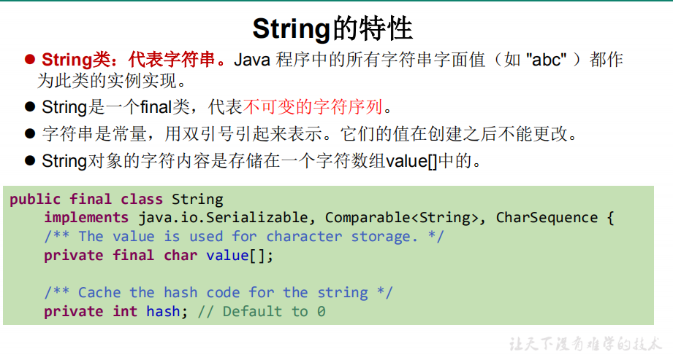
1.1 String类

Slide 20
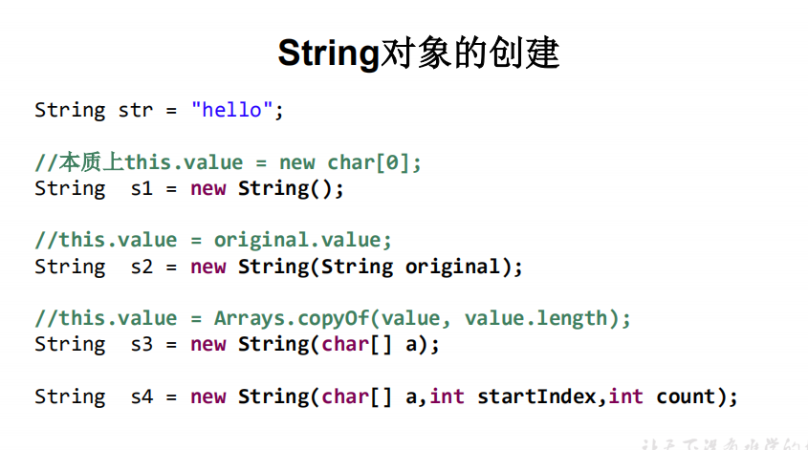
Notes:
String string="abc";
String string2=new String(string);

Slide 21
String string="abc";
String string2=new String(string);
char []c={1,2,3};
String string3=new String(c);
char []d={1,2,3,4,5};
String string4=new String(d,3,2);
System.out.println(string3);

Slide 22
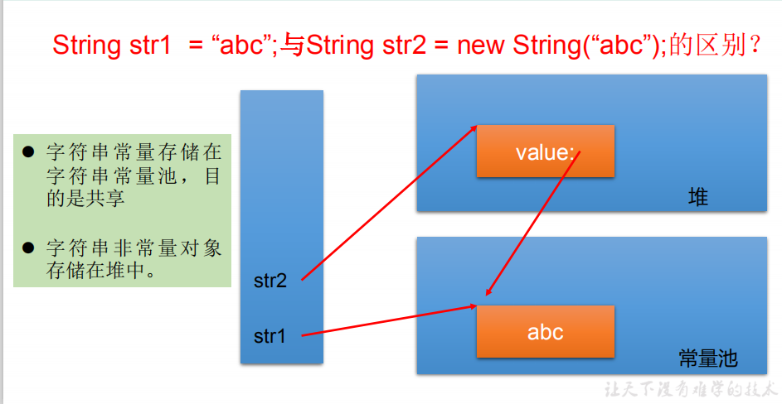
string类在内存中如何存储
栈
方法区

Slide 23
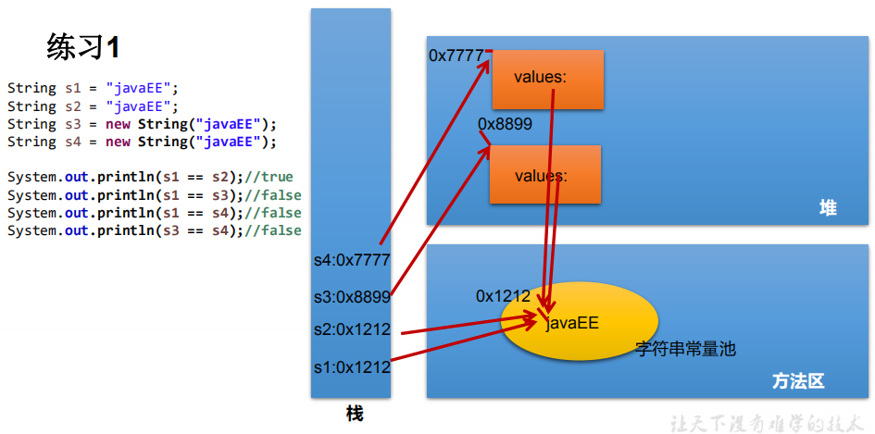

Slide 24
String s11 = "javaEEhadoop";
String s22 = "javaEE";
String s33 = s22 + "hadoop";
System.out.println(s11 == s33);//false
final String s44 = "javaEE";//s4:常量
String s55 = s44 + "hadoop";
System.out.println(s11 == s55);//true

Slide 25
String s1 = "javaEE";
String s2 = "hadoop";
String s3 = "javaEEhadoop";
String s4 = "javaEE" + "hadoop";
String s5 = s1 + "hadoop";
String s6 = "javaEE" + s2;
String s7 = s1 + s2;
System.out.println(s3 == s4);//true
System.out.println(s3 == s5);//false
System.out.println(s3 == s6);//false
System.out.println(s3 == s7);//false
System.out.println(s5 == s6);//false
System.out.println(s5 == s7);//false
System.out.println(s6 == s7);//false
}

Slide 26
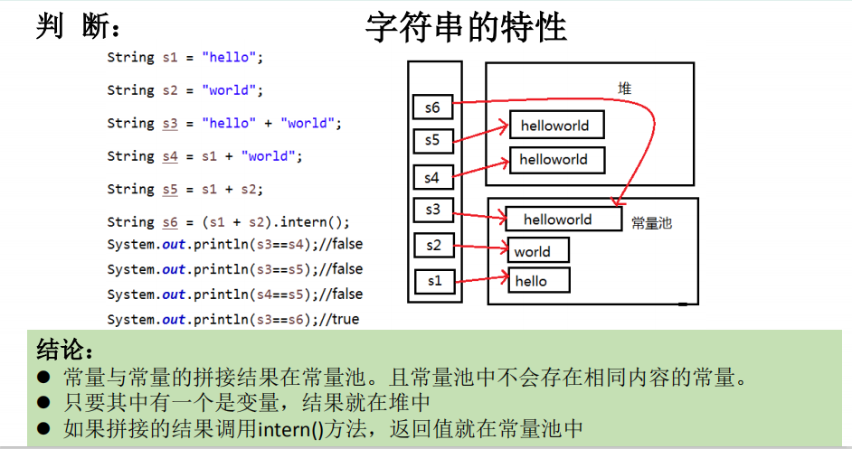

Slide 27
1.2 string类的操作
1.2.1 运算符+的使用
连接字符串可以通过运算符“+”实现，但此时与用在算术运算中的意义是不同的，用在这里的意思是将多个字符串合并到一起生成一个新的字符串。
对于“+”运算符，如果有一个操作元为String类型，则为字符串连接运算符。字符串可与任意类型的数据进行字符串连接的操作，若该数据为基本类型则会自动转换为字符串，若为引用类型，则会自动调用所引用对象的toString()方法获得一个字符串，然后进行字符串连接的操作
char []n={1,2,3};
System.out.println(n+"a");
int a=100;
String b=a+"";
System.out.println(b);

Slide 28
1.2.2 比较字符串
String类中包含几个用于比较字符串的方法，下面分别对它们进行介绍。
（1）equals()方法。
String类的equals()方法用于比较两个字符串是否相等。由于字符串是对象类型，所以不能简单地用“==”（双等号）判断两个字符串是否相等，equals()方法的定义如下：
public boolean equals(String str)

Slide 29
（2）equalsIgnoreCase()方法。
equalsIgnoreCase()方法也用来比较两个字符串，不过它与equals()方法是有区别的，equalsIgnoreCase()方法在比较两个字符串时不区分大小写，equalsIgnoreCase()方法的定义如下：
public boolean equalsIgnoreCase(String str)

Slide 30
String s1 = "HelloWorld";
String s2 = "helloworld";
System.out.println(s1.equals(s2));
System.out.println(s1.equalsIgnoreCase(s2));
String str1 = "hellowworld";
boolean b1 = str1.endsWith("rld");
System.out.println(b1);
boolean b2 = str1.startsWith("He");
System.out.println(b2);
boolean b3 = str1.startsWith("ll",2);
System.out.println(b3);

Slide 31
（3）startsWith()方法和endsWith()方法。
startsWith()方法和endsWith()方法依次用来判断字符串是否以指定的字符串开始或结束，它们的定义如下：
public boolean startsWith(String prefix)
public boolean endsWith(String suffix)

Slide 32
（4）compareTo()方法。
该方法用于判断一个字符串是大于、等于还是小于另一个字符串，判断字符串大小的依据是根据它们在字典中的顺序决定的，compareTo()方法的定义如下：
String s5 = "abc";
String s6 = new String("abe");
System.out.println(s5.compareTo(s6));

Slide 33
1.2.2 字符串装换大小写
在String类中提供了两个用来实现字母大小写转换的方法，即toLowerCase()和toUpperCase()，它们的返回值均为转换后的字符串，其中方法toLowerCase()用来将字符串中的所有大写字母改为小写字母，方法toUpperCase()用来将字符串中的小写字母改为大写字母。例如，将字符串“AbCDefGh”分别转换为大写和小写，具体代码如下：
String s1 = "HelloWorld";
String s2=s1.toLowerCase();
System.out.println(s2);

Slide 34
1.2.2 获取字符串的长度
字符串是一个对象，在这个对象中包含length属性，它是该字符串的长度，使用String类中的length()方法可以获取该属性值。例如，获取字符串“MingRiSoft”长度的代码如下
String nameStr = "MingRiSoft";
int i = nameStr.length(); // 获得字符串的长度为10

Slide 35
1.2.2 截取字符串
通过String类的substring()方法，可以从现有字符串中截取子字符串，有两个重载方法，具体定义如下：
public String substring(int beginIndex)
public String substring(int beginIndex, int endIndex)
String s7 = "中华人民共和国";
String s8 = s7.substring(2);
System.out.println(s7);
System.out.println(s8);
String s9 = s7.substring(2, 5);
System.out.println(s9);

Slide 36
1.2.2 去掉首尾空格
通过String类的trim()方法，可以通过去掉字符串的首尾空格得到一个新的字符串，该方法的具体定义如下：
public String trim()
String s3 = " he llo world ";
String s4 = s3.trim();
System.out.println("-----" + s3 + "-----");
System.out.println("-----" + s4 + "-----");

Slide 37
1.2.2 分隔字符
在String类中提供了两个重载的split()方法，用来将字符串按照指定的规则进行分割，并以String型数组的方式返回，分割得到的子串在数组中的顺序按照它们在字符串中的顺序排列。重载方法split(String regex, int limit)的具体定义如下：
public String[] split(String regex, int limit)

Slide 38
public static void main(String[] args) {
String str = "hello|world|java";
String[] strs = str.split("\\|");
for (int i = 0; i < strs.length; i++) {
System.out.println(strs[i]);
}
System.out.println();
String str2 = "hello.world.java";
String[] strs2 = str2.split("\\.");
for (int i = 0; i < strs2.length; i++) {
System.out.println(strs2[i]);
}
}

